Slide 1

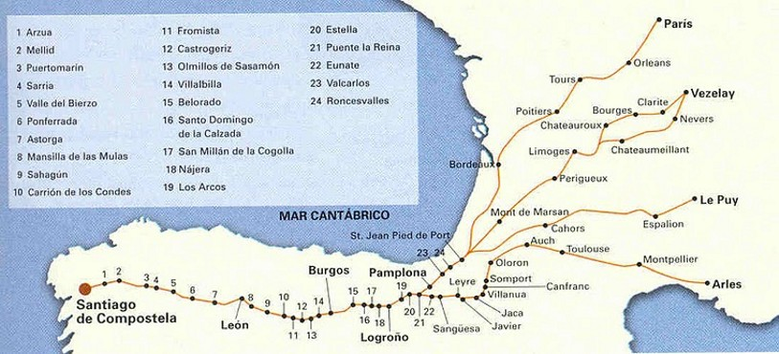
La Ruta Jacobea del Ebro:
Tortosa, el Temple y el Camino a Compostela
Camino comercial, el francès. Cuando el Camino de Santiago es netamente Hispano

Slide 2
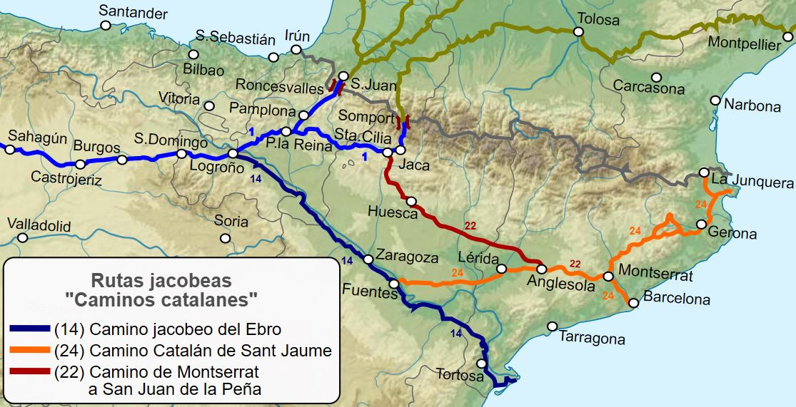
La Ruta Jacobea del Ebro:
Tortosa, el Temple y el Camino a Compostela
El Camino usado tradicionalment en la Edad Media era el que se iniciava en Tortosa

Slide 3
La Ruta Jacobea del Ebro:
Tortosa, el Temple y el Camino a Compostela
Tortosa como Puerto de Entrada y Enclave Estratégico
Importancia Geoestratégica: Tortosa funcionaba como la "puerta" o puerto fluvial clave. En la Edad Media, el Ebro era una "autopista" de comunicación hacia el interior (Zaragoza y Logroño)
El papel del Puerto: Mercancías y peregrinos procedentes de Italia o del Mediterráneo desembarcaban en la zona (los Alfaques o el puerto fluvial de la ciudad) para iniciar la ruta terrestre hacia Santiago
Documentación histórica: Existen registros documentales, como los Llibres de l'Almoiner de la Casa Real (1378-1385) y testamentos locales (desde 1175), que certifican el paso constante de peregrinos por la ciudad y sus alrededores

Slide 4
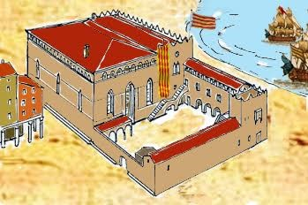
La Ruta Jacobea del Ebro:
Tortosa, el Temple y el Camino a Compostela
Un alfòndec (del árabe al-fundaq, fonda) es un término histórico en catalán y valenciano que se refiere a un establecimiento comercial, hostal o almacén utilizado tradicionalmente en los países de la cuenca mediterránea durante la Edad Media
Sus funciones principales eran:
*Alojamiento: Servía como posada o albergue para comerciantes extranjeros.
*Comercio: Funcionaba como mercado y lugar de almacenamiento para mercancías.
*Aduana: En muchos casos, era el punto donde se controlaban los productos y se pagaban los impuestos correspondientes.

Slide 5
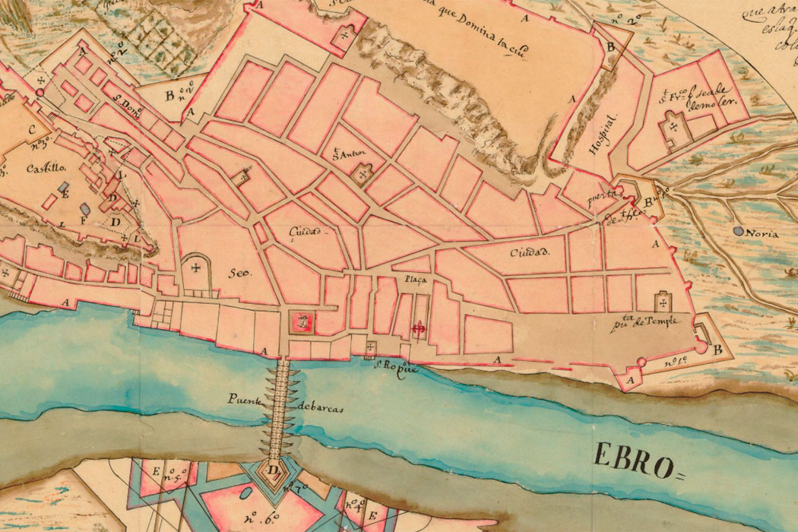
La Ruta Jacobea del Ebro:
Tortosa, el Temple y el Camino a Compostela
Santa Clara
Sant Francesc, església y hospital
Hospital Sta Creu
castillo Zuda
Portal dels Romeus
catedral
Sant Llatzer, església y hospital
església St. Jaume
anfòndec
Casa de Canvis
Generalitat
Orden del Temple

Slide 6
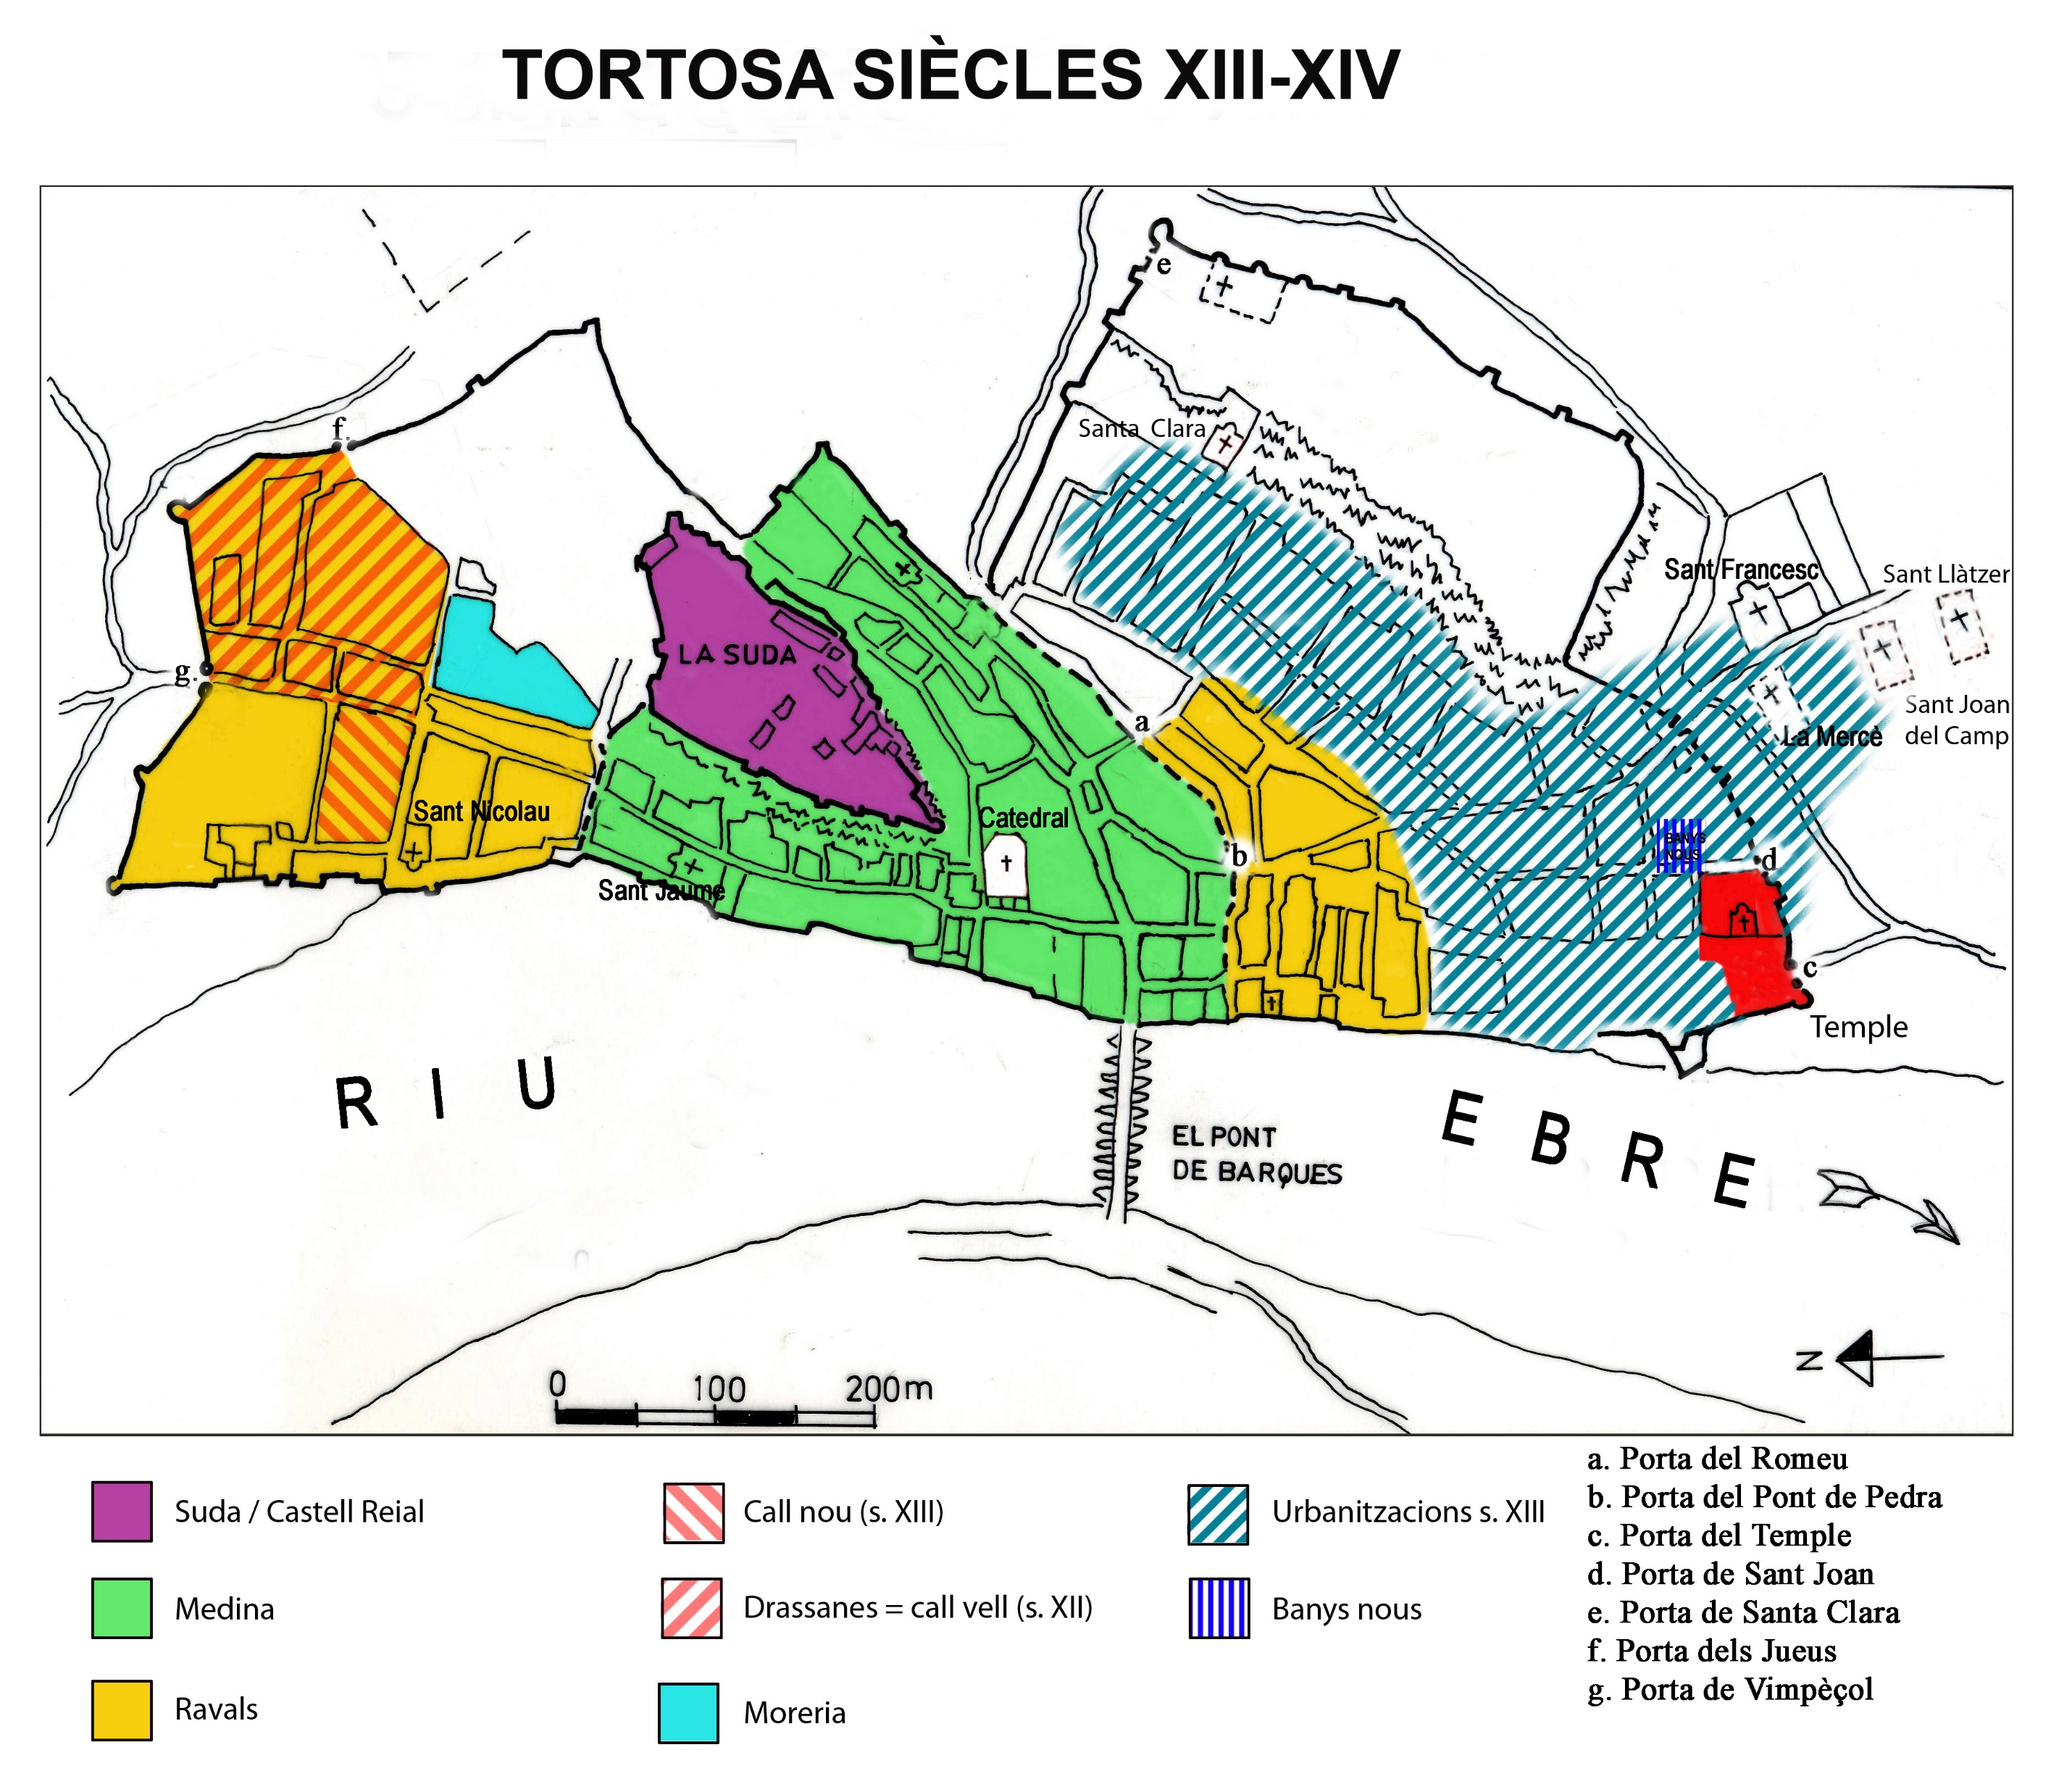
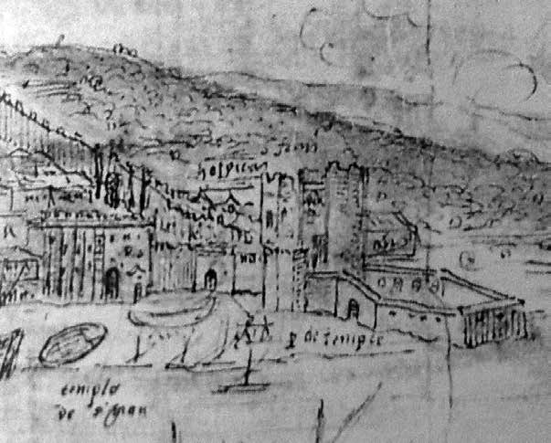
La Ruta Jacobea del Ebro:
Tortosa, el Temple y el Camino a Compostela

Slide 7
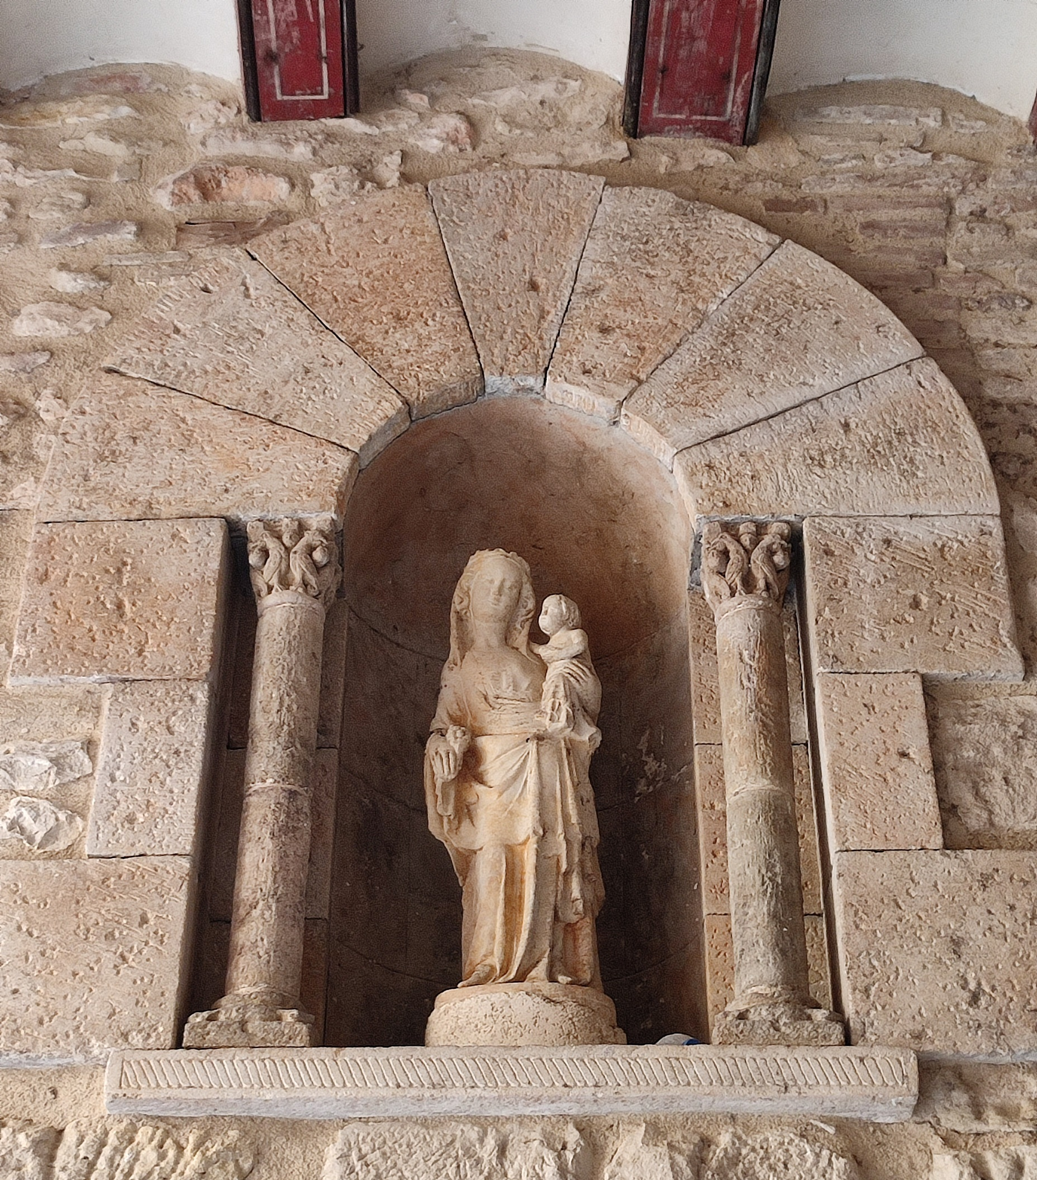
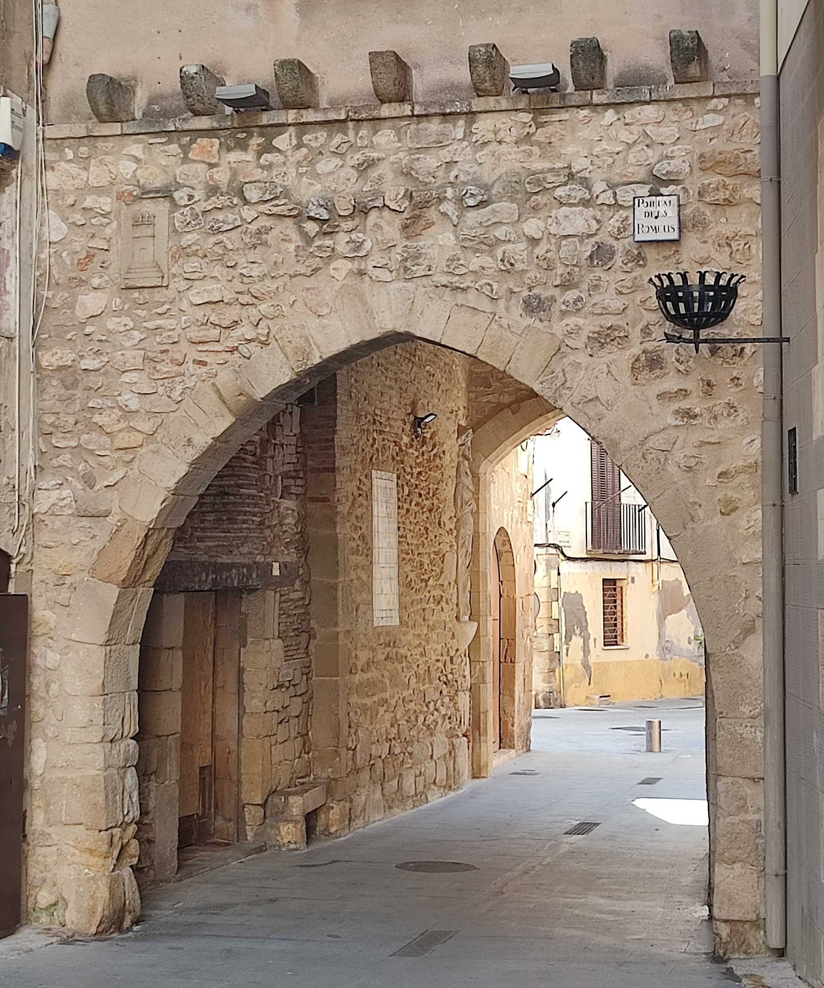
La Ruta Jacobea del Ebro:
Tortosa, el Temple y el Camino a Compostela
El Portal del Romeu: Es el hito más emblemático. Su nombre ("Romeu" significa peregrino que va a Roma o, por extensión, a Tierra Santa o Santiago) y su iconografía son claves
Ntra Sra del Portal (dels Romeus)

Slide 8
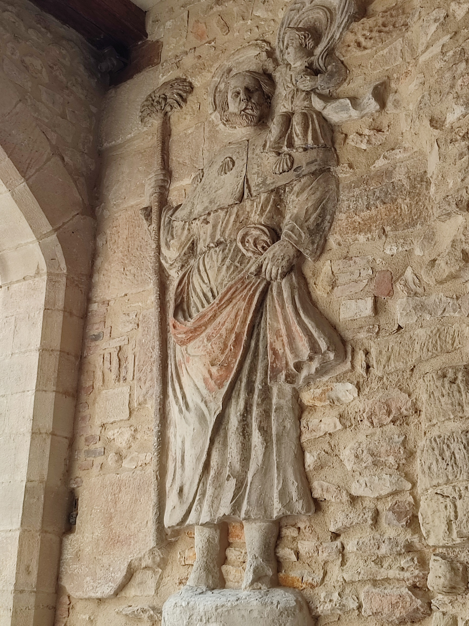
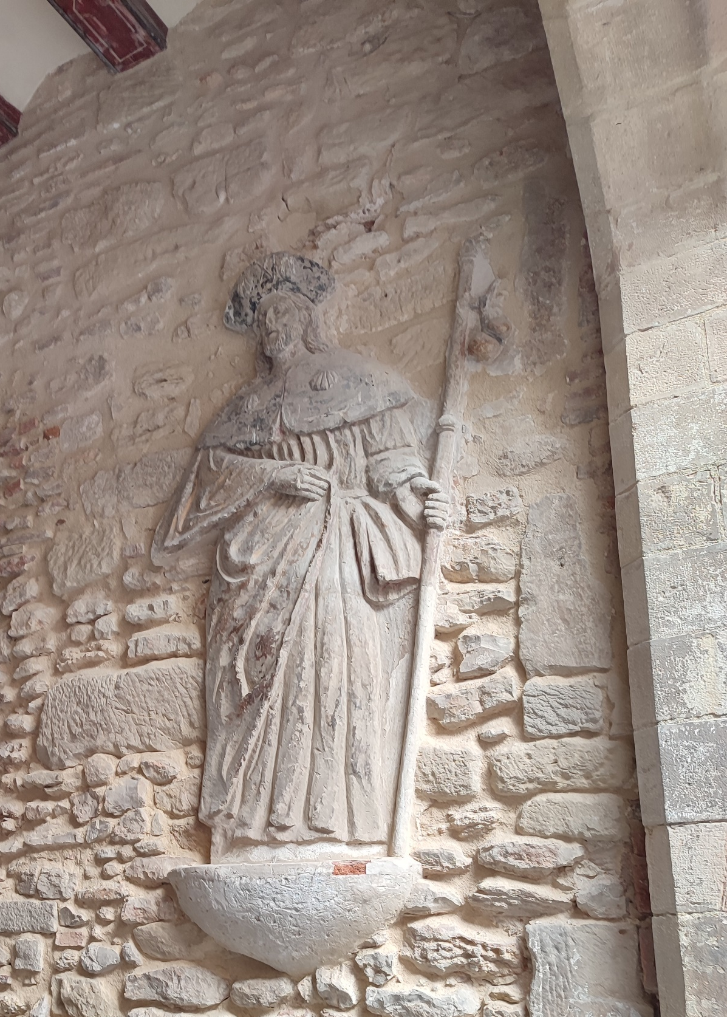
La Ruta Jacobea del Ebro:
Tortosa, el Temple y el Camino a Compostela
Indicios Jacobeos en la Ciudad de Tortosa
Presenta relieves de dos peregrinos con bordones y conchas, uno de ellos Santiago peregrino, y una figura de San Cristóbal (patrón de los viajeros)
La leyenda local narra que un "caballero" (identificado popularmente con Santiago) ayudó a defender este portal durante un contraataque musulmán tras la conquista de 1148

Slide 9
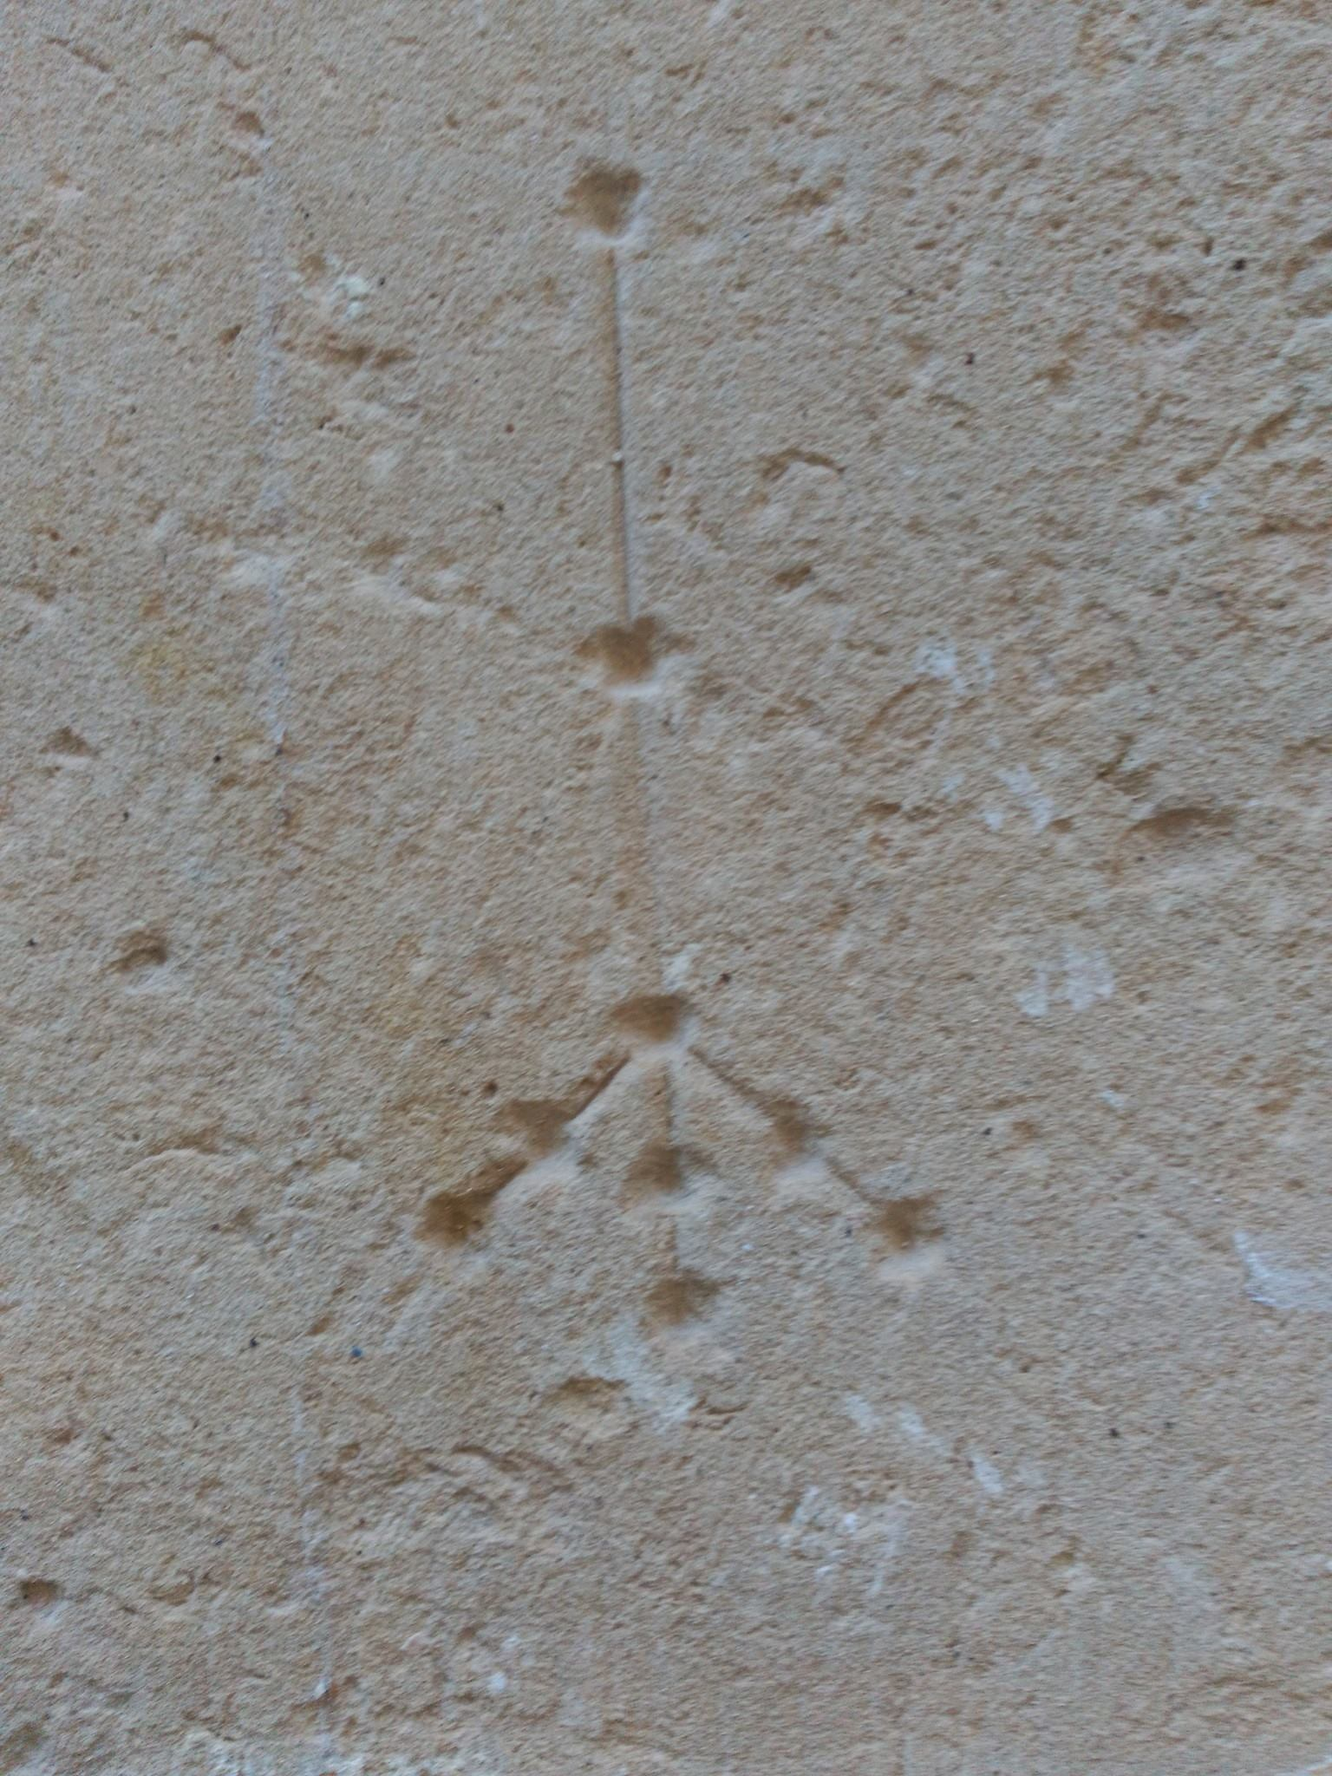
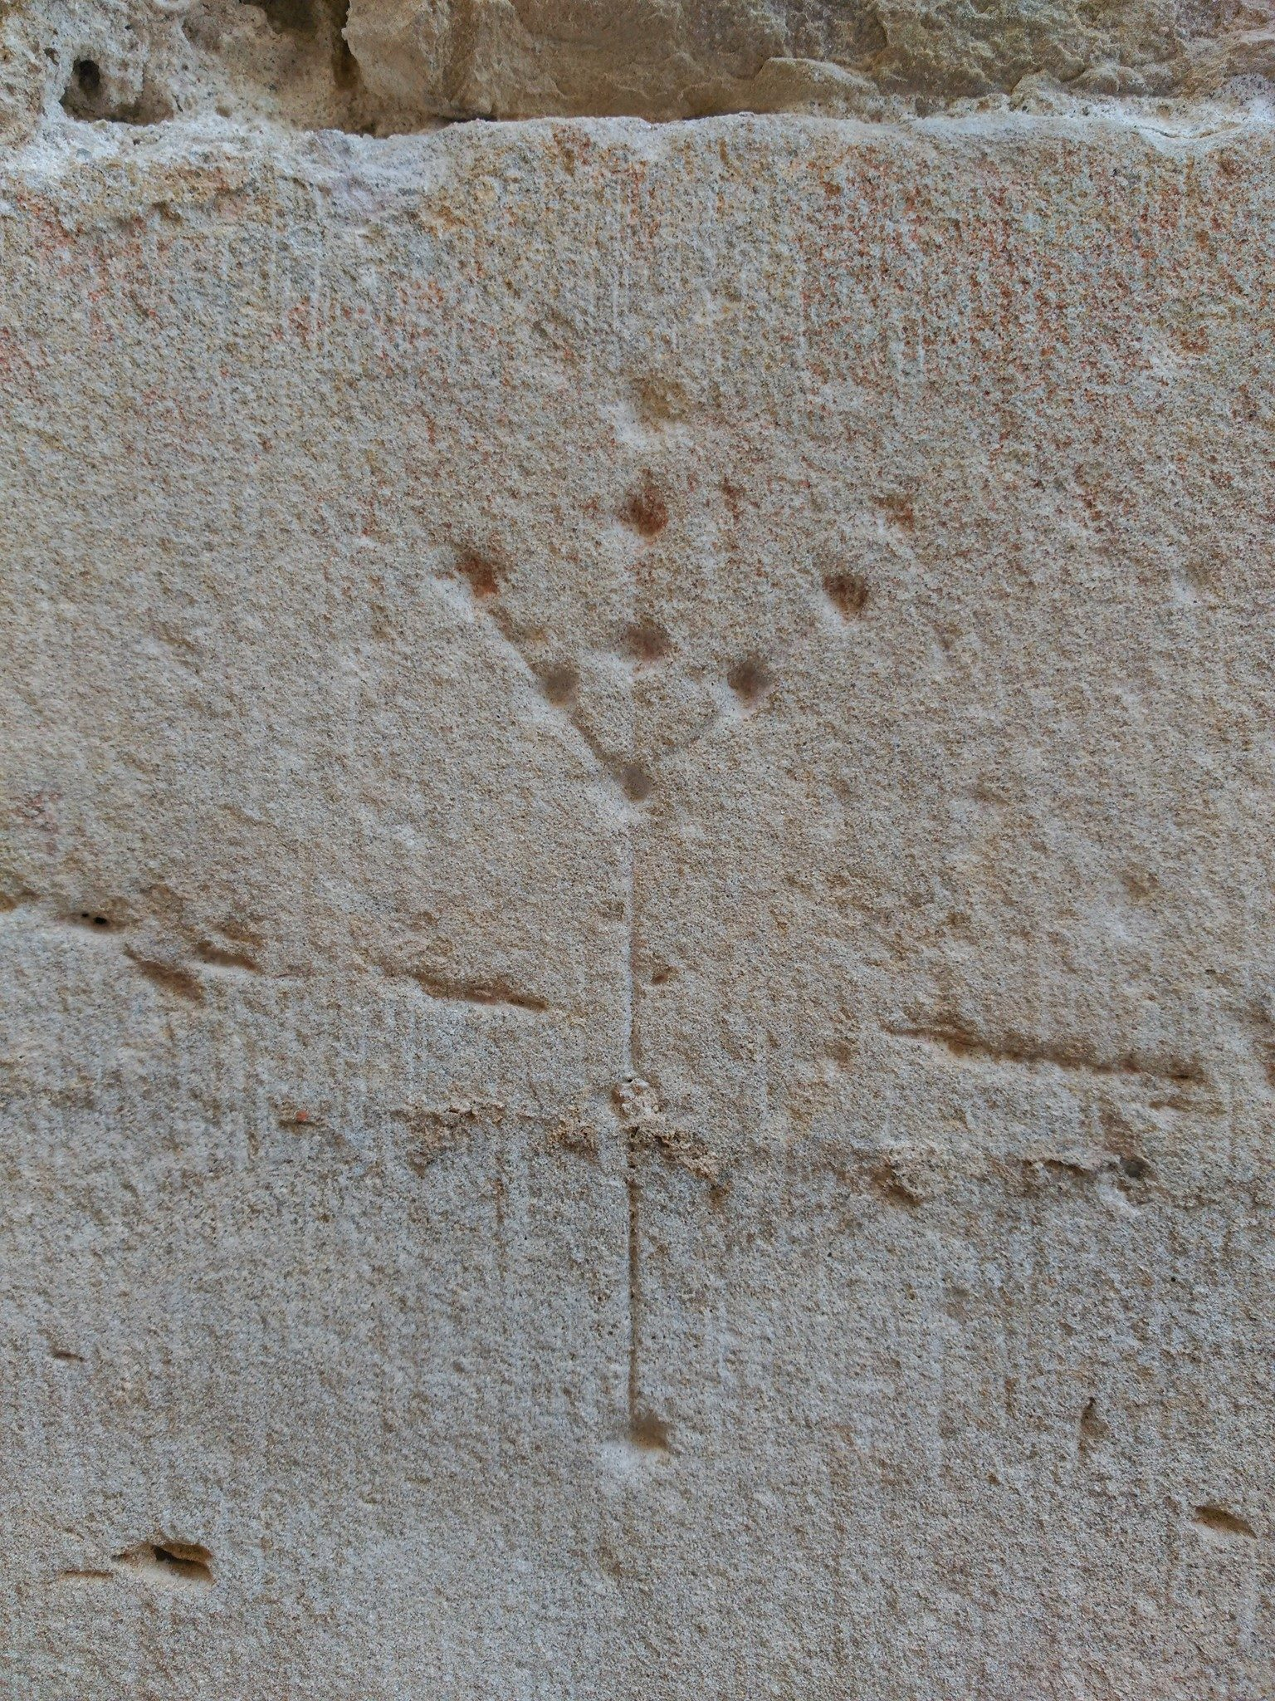
La Ruta Jacobea del Ebro:
Tortosa, el Temple y el Camino a Compostela
Simbología y Tradición Oral:
◦ Existencia de símbolos como la "Pata de Oca" (marca de cantero asociada al camino iniciático) en la Catedral y el Palacio Episcopal

Slide 10
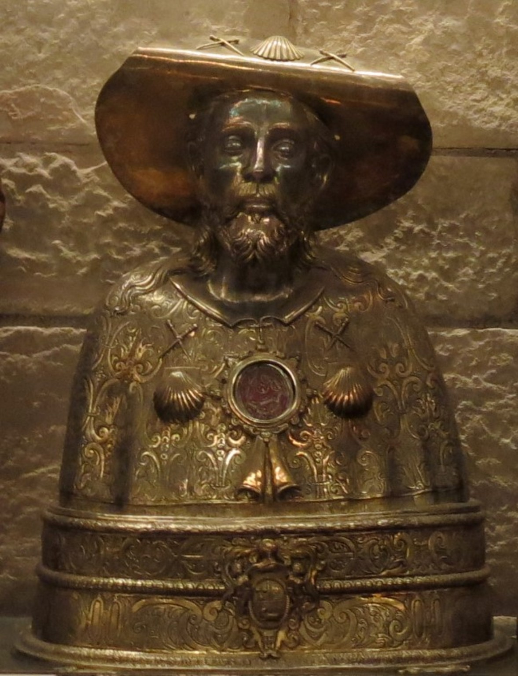
La Ruta Jacobea del Ebro:
Tortosa, el Temple y el Camino a Compostela
Un busto-relicario procesional de Santiago, con su capa, pechinas y sobrero de ala ancha). Se halla en la Catedral de Tortosa. Diseñado específicamente para el rito del abrazo, similar al de Compostela. (1642-47).
Tenía capilla en la nave del Evangelio de la catedral de Tortosa
(actualmente capilla de la Virgen del Carmen)

Slide 11
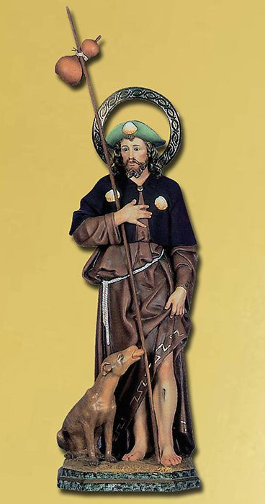
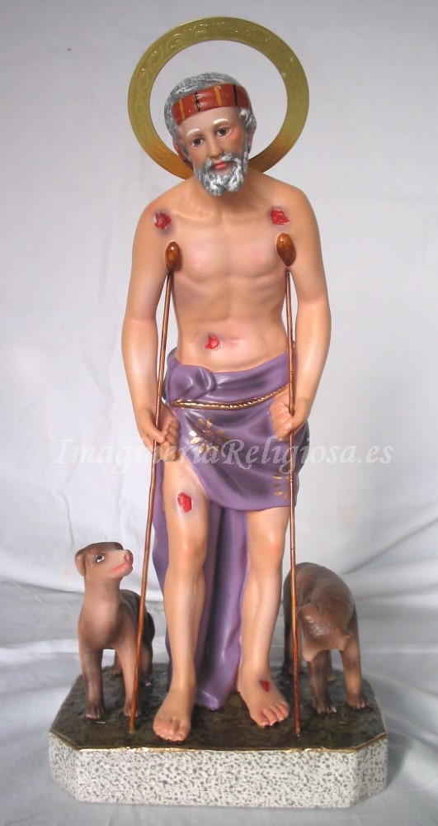
La Ruta Jacobea del Ebro:
Tortosa, el Temple y el Camino a Compostela
San Lázaro (Llatzer) y San Roque (Roc) los dos grandes protectores contra las enfermedades contagiosas y las epidemias.
* San Roque es co-patrón de Tortosa, junto a Ntra Sra de la Cinta, Córdula, Cándia y el Sto Angel de la Guarda. Tenía una capilla con gran devoción en la fachada fluvial del Ebro. Una fuerte riada la hizo desaparecer.
* Un hospital “lazareto” estaba ubicado a la entrada de Tortosa.
(possible “Orden de San Lázaro ?)

Slide 12
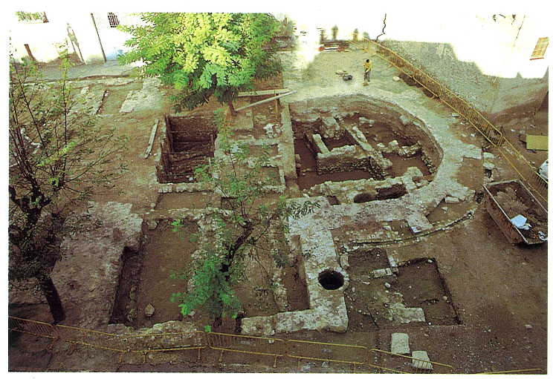
La Ruta Jacobea del Ebro:
Tortosa, el Temple y el Camino a Compostela
La Iglesia de Sant Jaume (Santiago)
Fue la primera parroquia de la Tortosa cristiana que recibió ese estatus inmediatamente tras la conquista en 1148
Gozaba del privilegio del derecho de asilo, lo que indica su jerarquía e importancia para la protección de perseguidos y viajeros

Slide 13
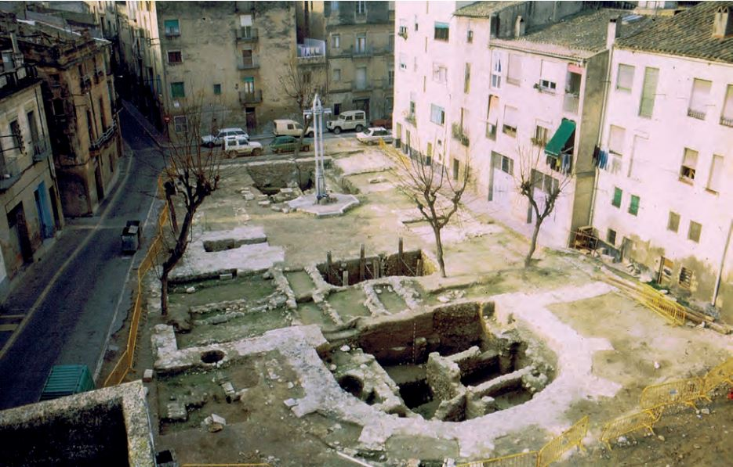
La Ruta Jacobea del Ebro:
Tortosa, el Temple y el Camino a Compostela
Las excavaciones arqueológicas confirman que se construyó sobre niveles andalusíes y tuvo varias fases (románica, gótica, barroca) hasta su destrucción en la Guerra Civil.
Sabemos de la existencia de un cementerio, y de restos de algún “convento ??” u otras edificaciones (sin excavar)

Slide 14
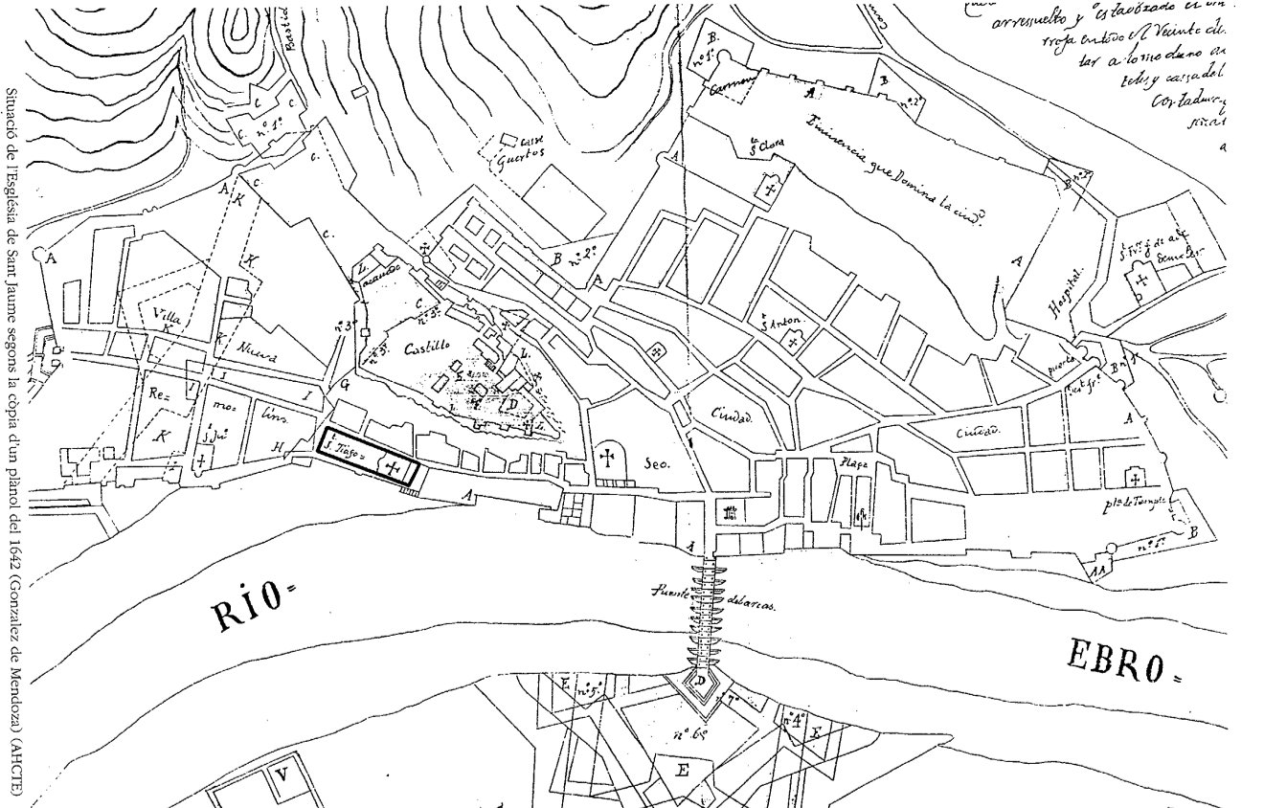
La Ruta Jacobea del Ebro:
Tortosa, el Temple y el Camino a Compostela
Sta. Clara
Plano
del
1642
hospital
Castell de
La Suda
hospital
Portal del Romeu
catedral
Orde del Temple
St. Jaume
Esglesia y Hospital
de San Lázaro

Slide 15
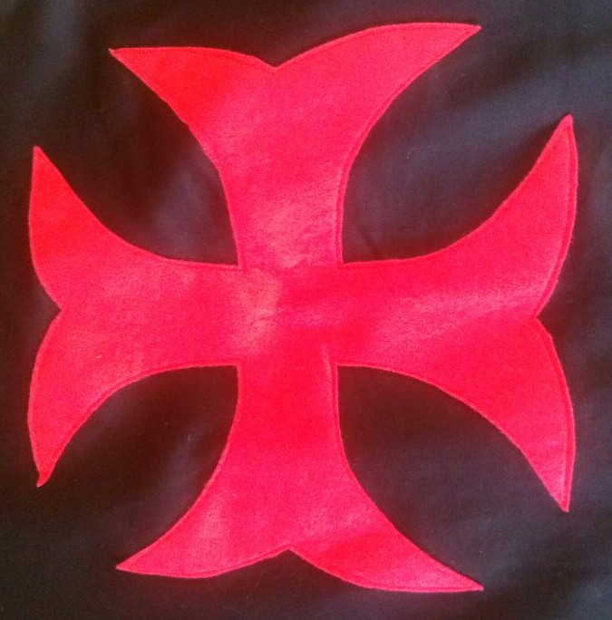



La Ruta Jacobea del Ebro:
Tortosa, el Temple y el Camino a Compostela
Hospitales y Acogida: La ciudad contaba con una red de hospitales (como el de la Santa Creu) y la costumbre de dar limosna a los peregrinos, documentada en los libros de cuentas reales
Temple Hospital (San Juan) San Lázaro Santiago

Slide 16
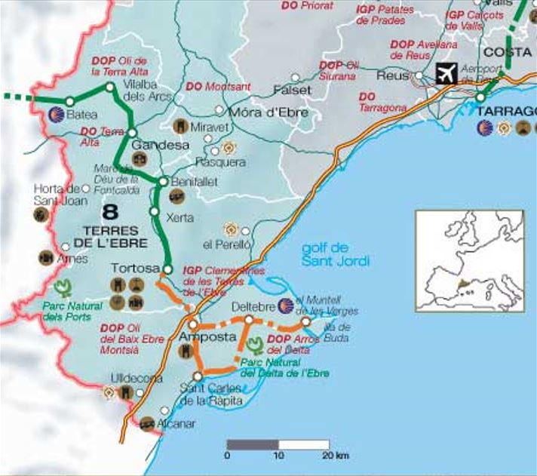
La Ruta Jacobea del Ebro:
Tortosa, el Temple y el Camino a Compostela
Ruta Comercial Camí de Sant Jaume de l’Ebre

Slide 17
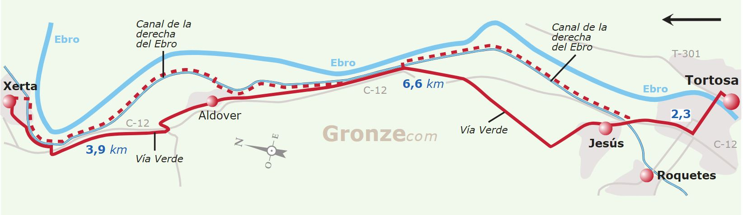
La Ruta Jacobea del Ebro:
Tortosa, el Temple y el Camino a Compostela
La Ruta Terrestre: Desde Tortosa, la ruta lógica y documentada subía hacia Xerta, y de allí se desviaba hacia el interior por la comarca de la Terra Alta para acortar camino hacia Zaragoza, pasando por Gandesa, Batea y Caspe

Slide 18
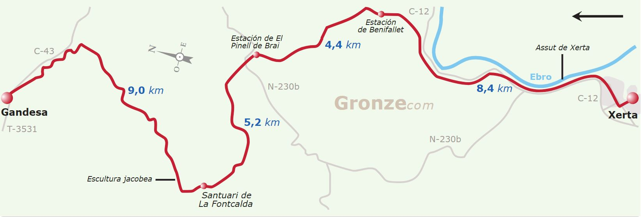
La Ruta Jacobea del Ebro:
Tortosa, el Temple y el Camino a Compostela
La Ruta Terrestre: Desde Tortosa, la ruta lógica y documentada subía hacia Xerta, y de allí se desviaba hacia el interior por la comarca de la Terra Alta para acortar camino hacia Zaragoza, pasando por Gandesa, Batea y Caspe

Slide 19
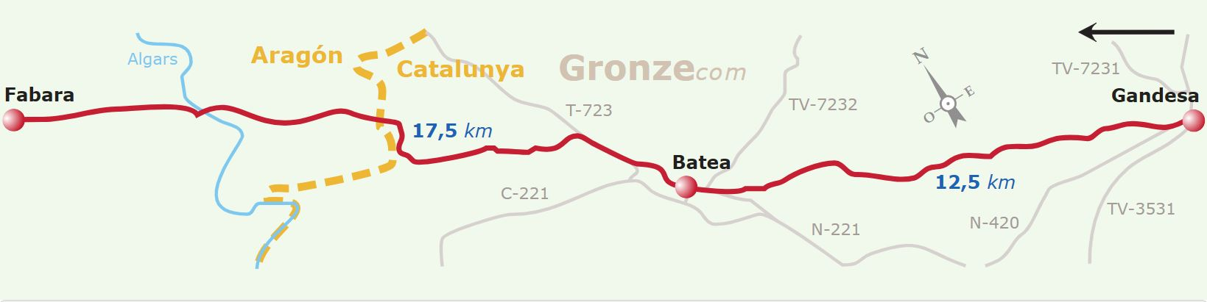
La Ruta Jacobea del Ebro:
Tortosa, el Temple y el Camino a Compostela
La Ruta Terrestre: Desde Tortosa, la ruta lógica y documentada subía hacia Xerta, y de allí se desviaba hacia el interior por la comarca de la Terra Alta para acortar camino hacia Zaragoza, pasando por Gandesa, Batea y Caspe

Slide 20
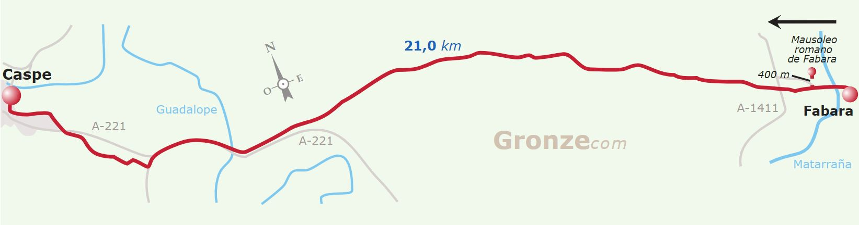
La Ruta Jacobea del Ebro:
Tortosa, el Temple y el Camino a Compostela
La Ruta Terrestre: Desde Tortosa, la ruta lógica y documentada subía hacia Xerta, y de allí se desviaba hacia el interior por la comarca de la Terra Alta para acortar camino hacia Zaragoza, pasando por Gandesa, Batea y Caspe

Slide 21
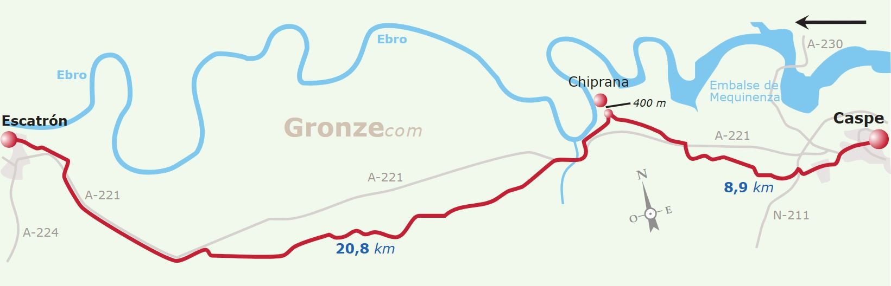
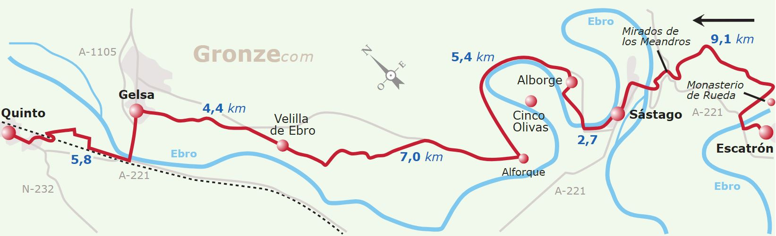
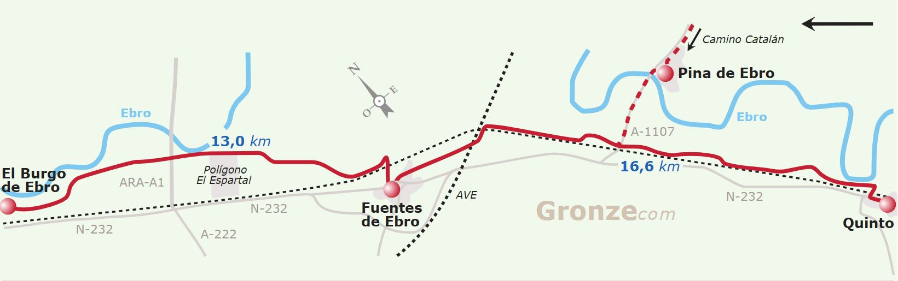
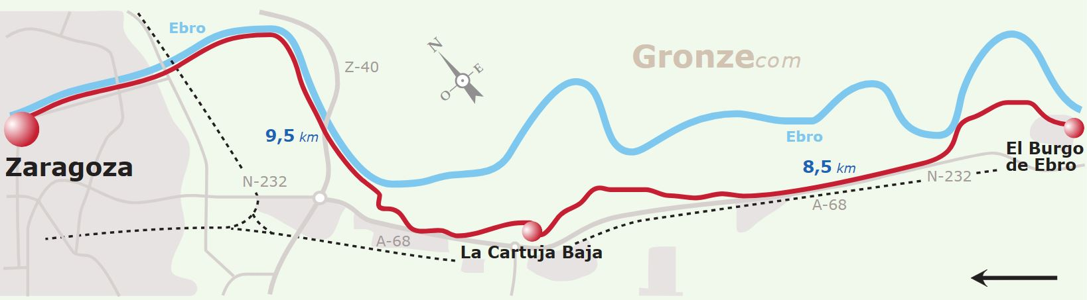
La Ruta Jacobea del Ebro:
Tortosa, el Temple y el Camino a Compostela
La Ruta Terrestre: Desde Tortosa, la ruta lógica y documentada subía hacia Xerta, y de allí se desviaba hacia el interior por la comarca de la Terra Alta para acortar camino hacia Zaragoza, pasando por Gandesa, Batea y Caspe… Escatrón, Quinto, Burgo de Ebro, Zaragoza,…

Slide 22
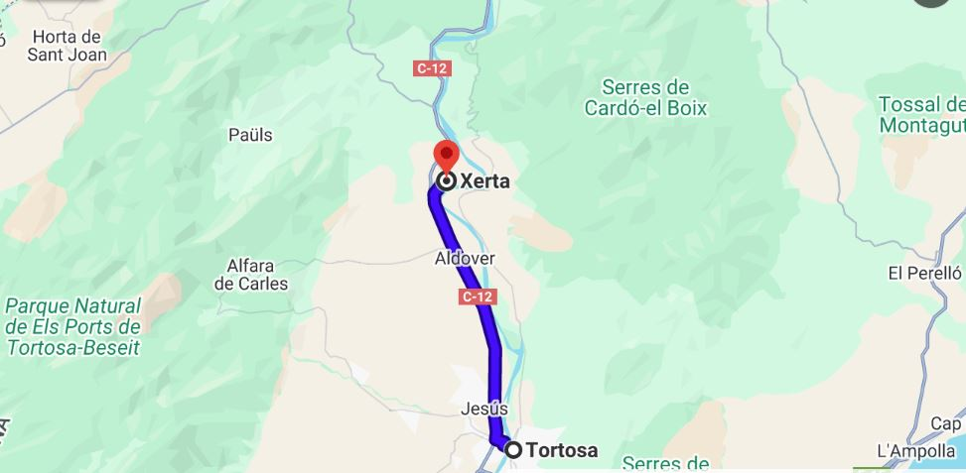
La Ruta Jacobea del Ebro:
Tortosa, el Temple y el Camino a Compostela
Tramo Tortosa-Xerta
(siguiendo trazado río, pero caminando)
Trazado Vía Augusta
(desde El Perelló, Fullola, Coll de l’Alba, Mig Camí, Portal dels Romeus).
Desde Tortosa, por Els Reguers, El Toscar, castell de Carles, atrvesando Els Ports, Orta
Castell de Carles
Acceso desde Tarragona
Vía Augusta
Puerto marítimo y fluvial

Slide 23
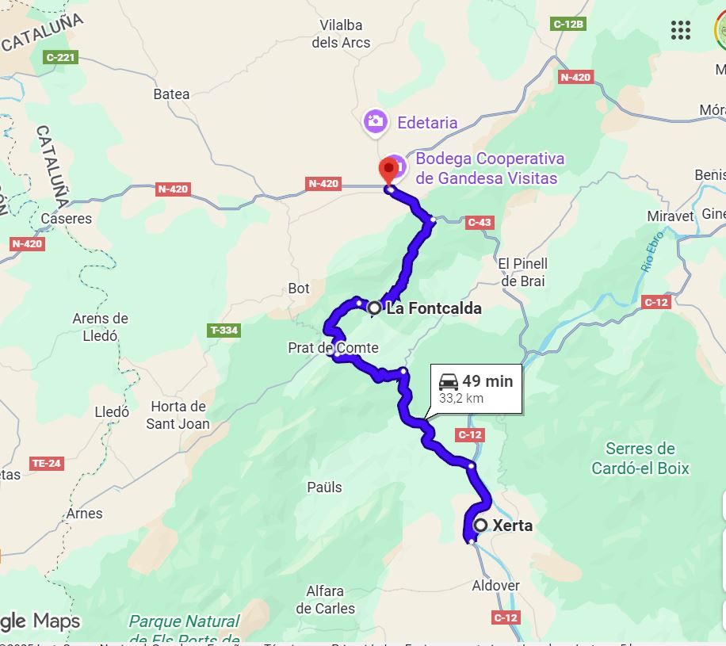
La Ruta Jacobea del Ebro:
Tortosa, el Temple y el Camino a Compostela
Tramo Xerta-Gandesa:
Pasando por el santuario de Ntra Sra de la Foncalda, Situado en el camino, este santuario tiene connotaciones de purificación y regeneración (agua y fe), actuando como un punto espiritual importante en la ruta entre las montañas.
Gandesa
En círculo rojo: Encomiendas Templarias

Slide 24
La Ruta Jacobea del Ebro:
Tortosa, el Temple y el Camino a Compostela
El Factor Templario: La Orden fue decisiva en la conquista de la zona (1148) y estableció una red de encomiendas (Miravet, Horta) que protegían el camino físico y, según algunas interpretaciones, custodiaban un camino espiritual o iniciático.
Algunos autores sugieren que Tortosa forma parte de una alineación geográfica de enclaves templarios con fines trascendentes o de búsqueda de conocimiento (Grial, Arca), uniendo el Mediterráneo con Finisterre.
También es interesante señalar que tras la primera cruzada los templarios asentaron en Tartús (Siria) una encomienda, promovieron una catedral (gótica) con la advocación de Ntra Sra de Tortosa.
De un extremo del Mar conocido al otro extremo y, de aquí, por tierra, al otro extremo peninsular hasta ver el océano. Curioso !!!!

Slide 25
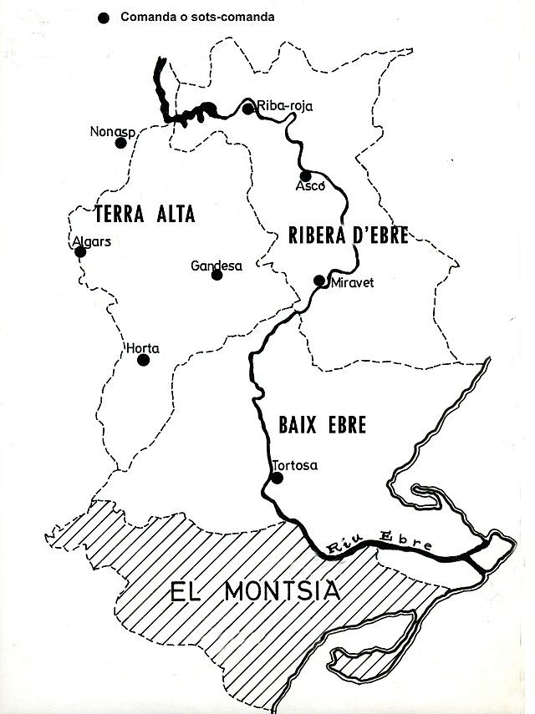
La Ruta Jacobea del Ebro:
Tortosa, el Temple y el Camino a Compostela
Encomiendas del Distrito de Ribera:
Tortosa
Quinto y Prats (subencomienda Campr-redó)
Miravet
Gandesa
Orta (Iglesia y convento Ntra Sra Angeles)
Algars (Batea)
Caseres (Almudèfer)
Ascó
Riba-Roja
Nonasp

Slide 26
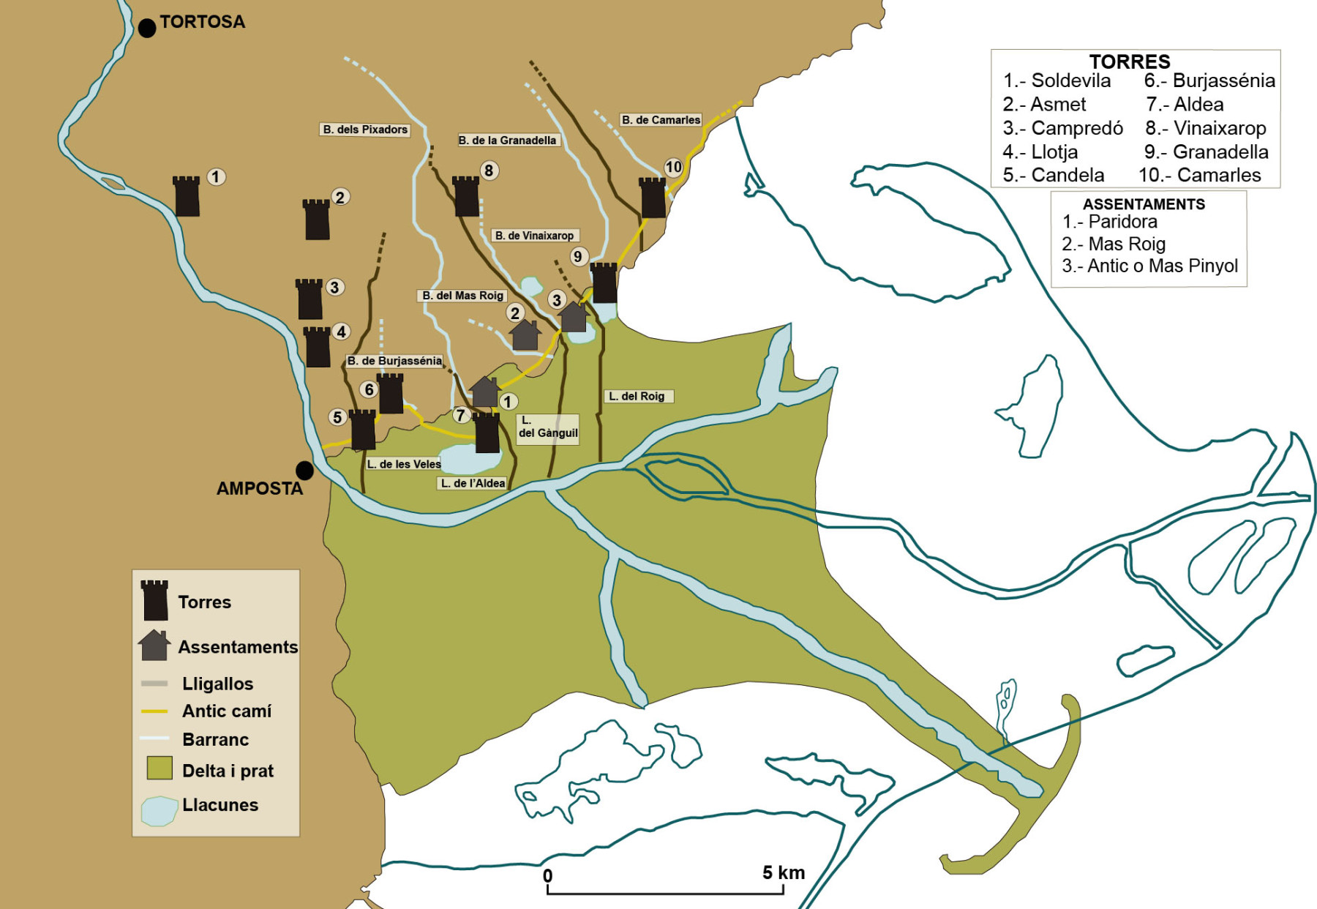
Aspecto Delta Ebro Edad Media
Torres de vigilancia y defensa templarias

Slide 27
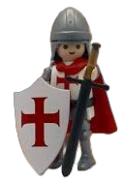
La Ruta Jacobea del Ebro:
Tortosa, el Temple y el Camino a Compostela
MUCHAS
GRACIAS
POR
AGUANTARME
EN EL DIA
DE LOS
SANTOS INOCENTES

Slide 28

La Ruta Jacobea del Ebro:
Tortosa, el Temple y el Camino a Compostela
Teléfono:
681 609 136
RRSS:
@tortosatemplaria
E-m:
tortosatemplaria@gmail.com

